Slide 1

Digital System Design
Course

Slide 2

Digital System Design
Course

Slide 3
El Logaritmo
Diseño:
Álvaro José Caicedo Beltrán

Slide 4

1. Temática del Logaritmo
La temática a trabajar se divide en las siguientes secciones:
  Definición de la operación
  Propiedades del logaritmo
  Algoritmo para el cálculo en base entera > 1
    Obtención de la característica
    Obtención de la mantisa
  Logaritmo en base 2
    Datapath
    Algoritmo de cálculo
    Diagrama de estados
    Tablas de transición y de salida
  Implementación en AHDL para Quartus II
      Programa
      Simulaciones

Slide 5
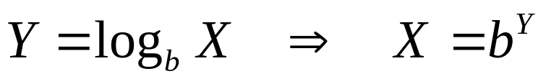

2. Definición de Logaritmo
El logaritmo es la séptima operación aritmética. Es la operación inversa a la exponencial o antilogaritmo. El logaritmo se realiza con dos parámetros, la base (b) y el número dado (X).
Donde Y es la potencia a la que se eleva la base b para obtener X.
El logaritmo Y se compone de una parte entera llamada característica (C) y de una fracción decimal conocida como mantisa (M).

Slide 6
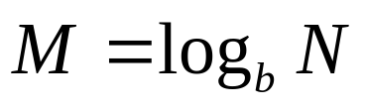
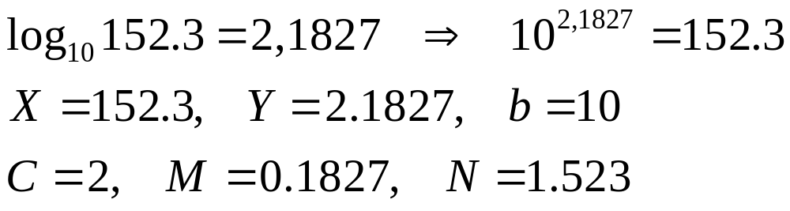
Para un sistema con base entera mayor a 1 se tiene que la posición de la cifra de mayor peso diferente de cero corresponde a la característica.
La mantisa siempre es el logaritmo de un número normalizado N de la forma 1≤N<b y 0 ≤M ≤1.
La complejidad del cálculo del logaritmo radica en la mantisa. Se pueden encontrar tablas con las mantisas en las bases más conocidas: base 10 y base e. Ej:

Slide 7
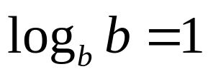
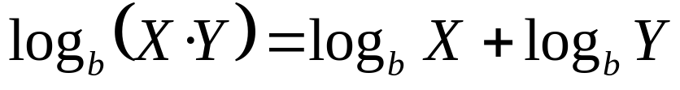
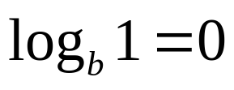
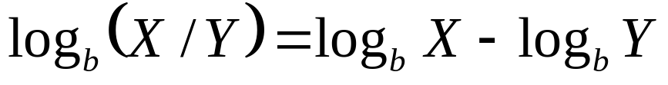
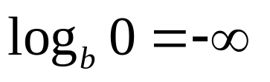
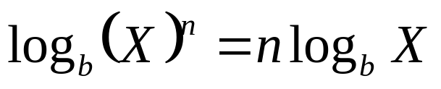
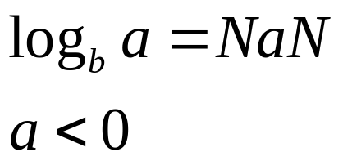
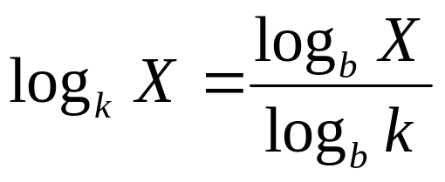
3. Propiedades del logaritmo
El logaritmo goza de propiedades que facilitan el cálculo de operaciones aritméticas como la multiplicación, la división, la radicación y la potenciación. Es complicado para remplazar la adición y sustracción. El logaritmo en base positiva sólo está definido para X>0. Se tiene para b>1, b→{Z}:
1) | 5)
2) | 6)
3) | 7)
4) | 8)

Slide 8
4. Algoritmo para cálculo en base entera > 1
El cálculo de logaritmo se divide en dos procedimientos, el primero calcula la característica a medida que normaliza el número dado, para luego calcular la mantisa.
Antes de calcular se solicita el número dado, y al final del cálculo se combinan la característica y la mantisa mediante la suma.
Si se desea el logaritmo en una base diferente debe acudirse a la propiedad (8 ).

Slide 9
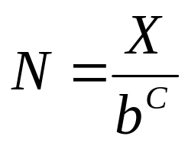
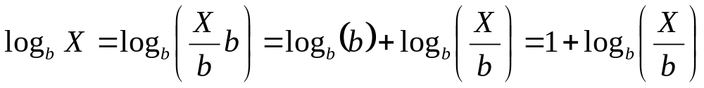
4.1 Obtención de la característica
El cálculo de la característica se realiza haciendo divisiones sucesivas (X>b) o multiplicaciones sucesivas (0<X<1) por la base con el fin de convertir X en un número normalizado (1≤N<b).
Usando divisiones C>0, usando multiplicaciones C<0, si no es necesario siendo X un número normalizado entonces C=0. Esto se basa en la recurrencia de la siguiente propiedad:

Slide 10
Para un número X de n cifras parte entera y m cifras parte decimal se tiene el siguiente algoritmo:
  1) C = n-1, X = X0 (Número dado)
  2) Mientras cifra mayor de X sea cero, hacer:
    C = C-1, X = X/b
    Si C es –m-1, entonces Y = -inf, Salir.
  3) Calcular M.
Como se observa, basta un estado para calcular C, ya que los otros dos estados son de iniciación y para la mantisa.

Slide 11
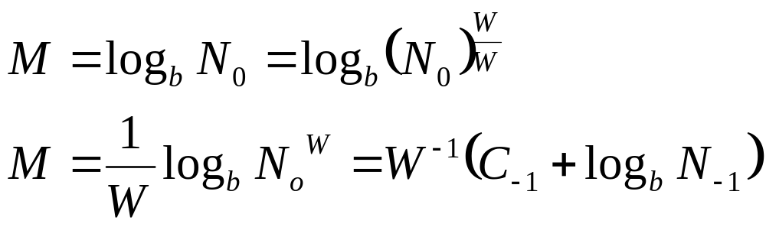
4.2 Obtención de la mantisa
El problema de la mantisa radica en el hecho que el número ya no tiene característica. Entonces debe hallarse una identidad que permita modificar el normalizado de forma que podamos calcular subcaracterísticas C-i. Dicha identidad es:
Si W>1 es probable que N0 sea mayor que b y se pueda obtener C-1. Esto hace que aparezca nuevamente un normal denominado ahora N-1

Slide 12
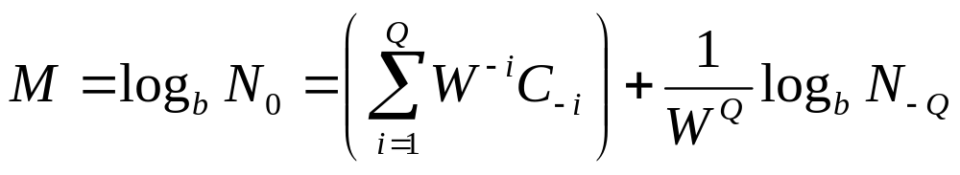
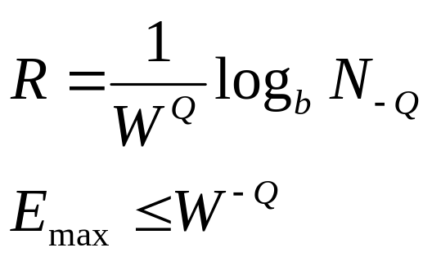
Este procedimiento se puede realizar continuamente un número de veces Q sobre cada N-i. El último N sin descomponer se convierte en el residuo R y de él depende la precisión del resultado.
El error máximo se halla asumiendo logb N-Q ≈ 1.

Slide 13
Si W=b (Con b entero) cada C-i se vuelve una cifra de la mantisa. Pero N^b es muy grande para b grande (Ej: Sistema hexadecimal y decimal).
La operación más sencilla se hace con W=2.
Cómo el error depende inversamente de W y de Q entonces a mayor potencia W y mayor número de iteraciones Q, se obtiene un menor error y por tanto mayor exactitud en el cálculo.

Slide 14
El algoritmo para calcular la mantisa para Q iteraciones y potencia W se estructura como:
  1) i = 0, M=0, X = N0 (Número normalizado)
  2) X = X^W
  3) Normalizar X (obtener C-i y X=N-i)
  4) M = M + C-i*W^(-i), i = i+1
    Si i=Q entonces (5), sino (3)
  5) Presentar Y=C + M. Salir.

Slide 15
5. Logaritmo binario (b=2)
El algoritmo para base 2 tiene varias simplificaciones a causa del reducido alfabeto, sólo dos símbolos: 0 y 1.
La potencia más simple es a la vez la base, W=b=2, luego cada subcaracterística corresponde a un bit en la mantisa.
Con W=2 y como la parte entera de N es 1, se consigue que N^2 siempre sea menor que 4, es decir, con dos bits se representa la parte entera de N^2: 01,10,11; donde la subcaracterística es el bit 1: 0,1,1. Este bit es el MSB de X.

Slide 16
5.1 Datapath
Para normalizar X se debe dividir, entonces este debe estar almacenado en un registro de desplazamiento. Como siempre se revisa el MSB entonces debe ser desplazamiento a la izquierdo, sin perder la ubicación del punto decimal. X tiene tamaño n+m.
Para el flujo de datos se debe contar con un multiplicador para el cuadrado de X. La salida es de tamaño 2(n+m).
Para seleccionar entre cargar el dato inicial en X o el cuadrado se requiere un multiplexor. El ancho del bus es n+m.
La acumulación de bits en M se hace encolando desde el de mayor peso, luego M se almacena en un registro desplazador a la izquierda. El tamaño de M es de q bits.
Un contador proporciona el valor de C, cuyo tamaño es el mayor entre log2 (n+1) y log2(m) más el bit de signo.

Slide 17
Un sumador combina C con M para Y. Se puede evitar con lógica de complemento si C<0.
Un contador Q se usa para las iteraciones en el cálculo en la mantisa. El tamaño es de log2(q).
Las señales que proporciona el datapath al controlador son:
  MSB: Bit más significativo de X.
  C_m: Contador C ha alcanzado el valor –m-1. Sirve de indicador de -infinito (log2 0 = -∞).
  Q0: Contador Q ha alcanzado el cero.
La señal LSB es el msb de la parte despreciada de X^2.

Slide 18
Las señales que proporciona el controlador para regulación de operaciones deben permitir:
  Recargar contadores C y Q, y habilitar decremento.
  Desplazamiento de M.
  Selección entre X0 y X^2 para cargar en X.
  Cargar X.
  Desplazar X con cero o con el mayor bit despreciado de X^2.

Slide 19
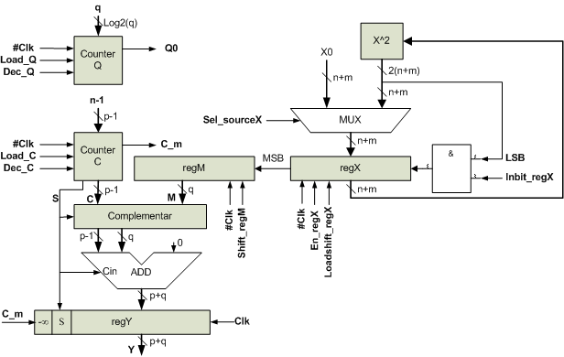
Diagrama del Datapath

Slide 20
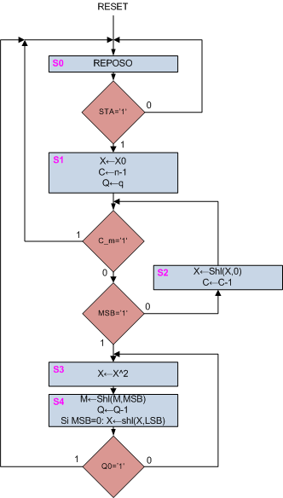
5.2 Algoritmo del controlador

Slide 21
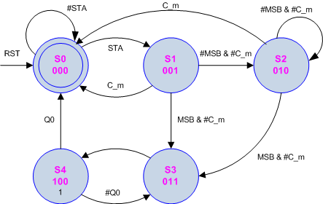
5.3 Diagrama de Estados del controlador

Slide 22
5.4 Tabla de transición de estados
La transición de estados viene definida por la siguiente tabla:
SS | STA | Q0 | C_m | MSB | SS*
S0 | 0 | X | X | X | S0
S0 | 1 | X | X | X | S1
S1 | X | X | 0 | 0 | S2
S1 | X | X | 0 | 1 | S3
S1 | X | X | 1 | X | S0
S2 | X | X | 0 | 0 | S2
S2 | X | X | 0 | 1 | S3
S2 | X | X | 1 | X | S0
S3 | X | X | X | X | S4
S4 | X | 0 | X | X | S3
S4 | X | 1 | X | X | S0

Slide 23
5.5 Tabla de salida
 | S0 | S1 | S2 | S3 | S4
Dec_C | 0 | 0 | 1 | 0 | 0
Load_C | 0 | 1 | 0 | 0 | 0
Dec_Q | 0 | 0 | 0 | 0 | 1
Load_Q | 0 | 1 | 0 | 0 | 0
Shift_regM | 0 | 0 | 0 | 0 | 1
Sel_source_X | X | 0 | X | 1 | X
En_regX | 0 | 1 | 1 | 1 | 0
Loadshift_regX | X | 1 | 0 | 1 | 0
Inbit_regX | X | X | 0 | X | 1
Ready | 1 | 0 | 0 | 0 | 0

Slide 24
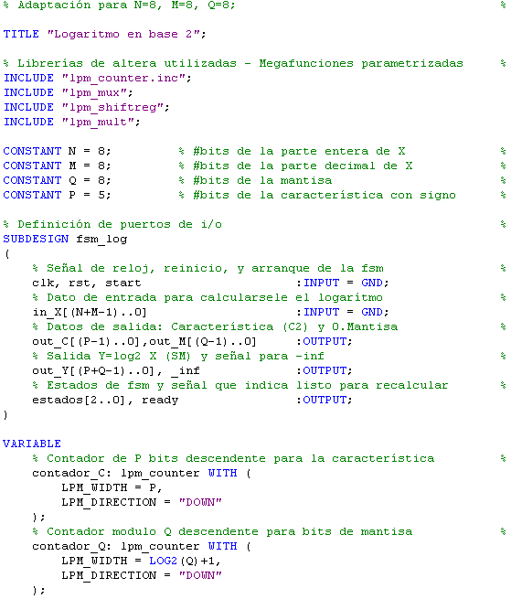
6. Implementación en AHDL

Slide 25
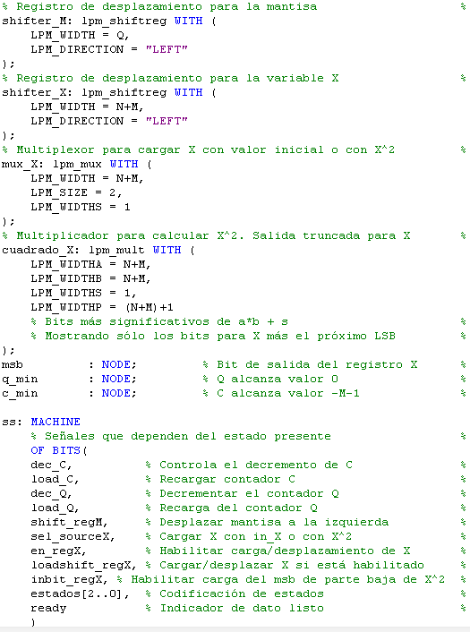

Slide 26
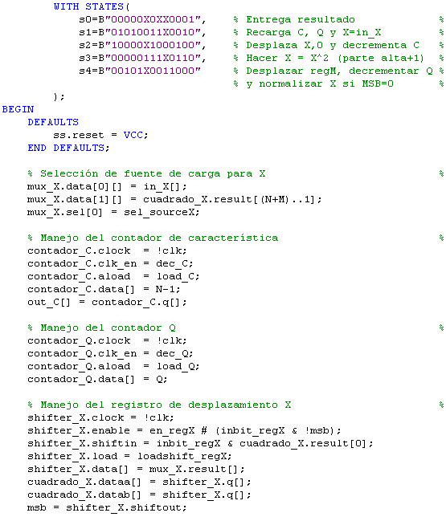

Slide 27
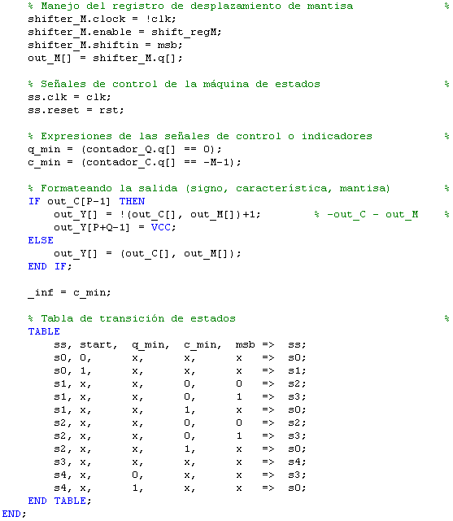

Slide 28
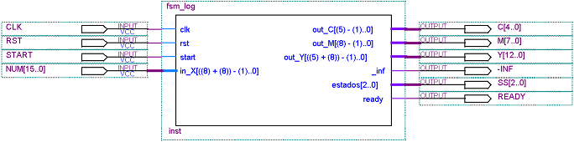
Bloque en Quartus II para n=8, m=8, q=8.

Slide 29
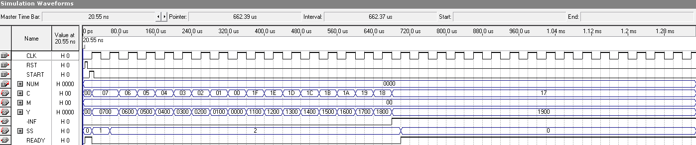
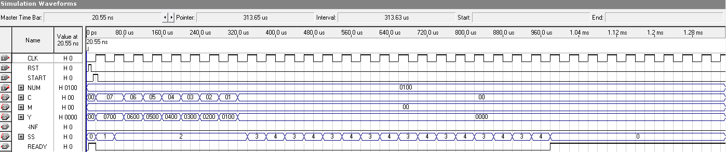
6.2 Simulación
Log2 (0) = -inf
Log2 (1) = 0

Slide 30
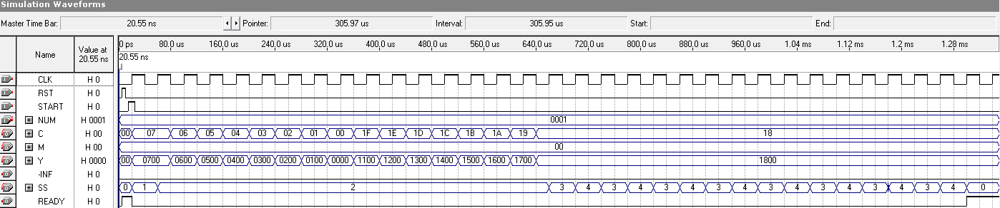
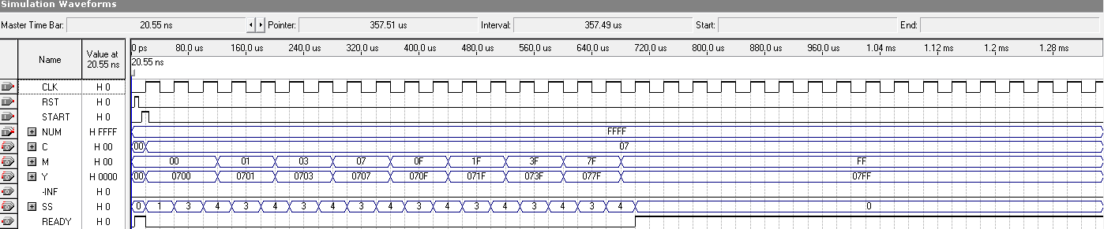
Log2 (2^-8) = -8
Log2 (255+255/256) = 7+255/256

Slide 31
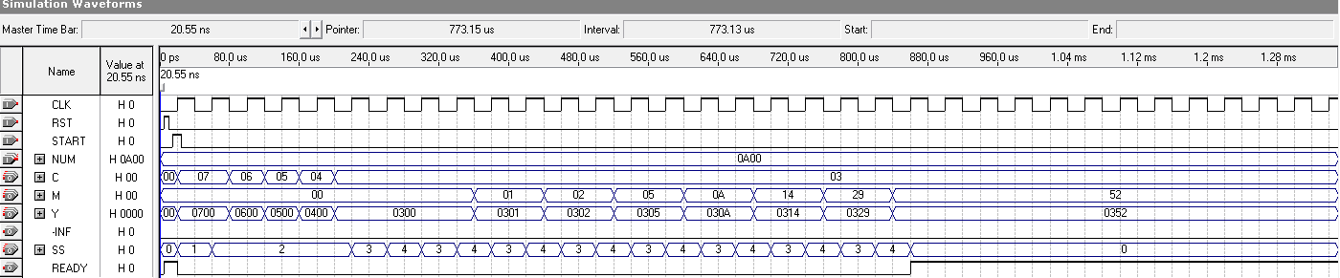
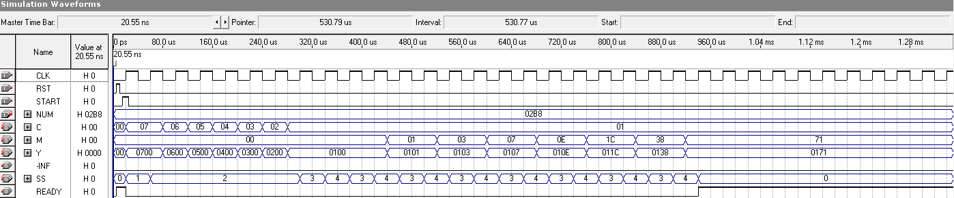
Log2 (10) = 3+82/256
Log2 (e) ≈ Log2 (2+184/256) = 1+113/256

Slide 32

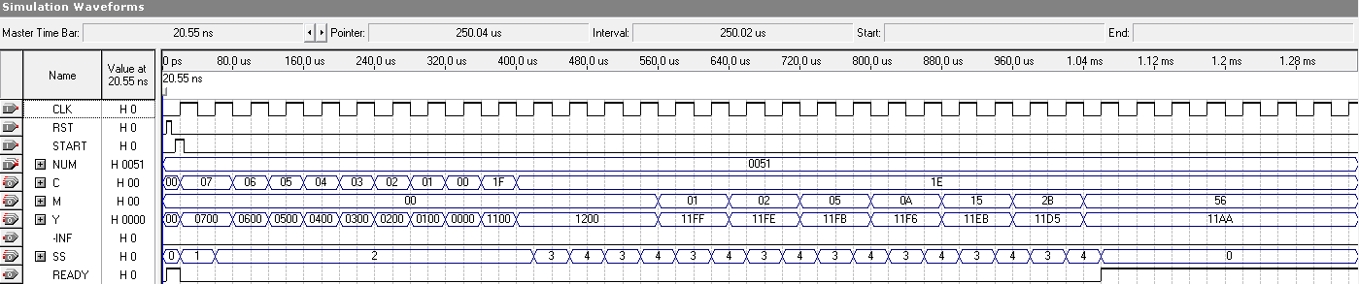
Log2 (Π) ≈ Log2 (3+36/256) = 1+166/256
Log2 (1/Π) ≈ Log2 (81/256) = -(1+170/256)

Slide 33
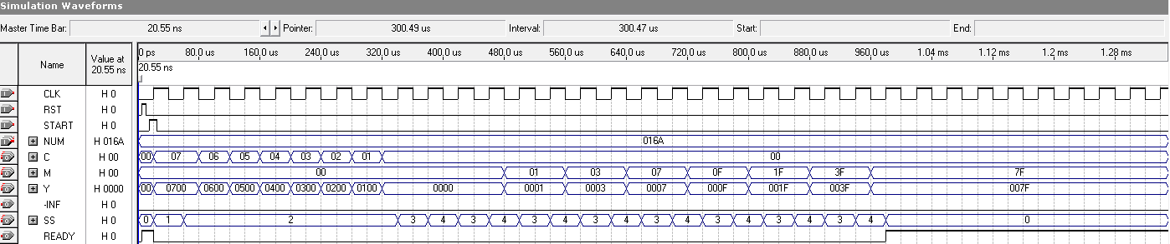
Log2 (√2) ≈ Log2 (1+106/256) = 127/256

Slide 34

¿Inquietudes?

Slide 35
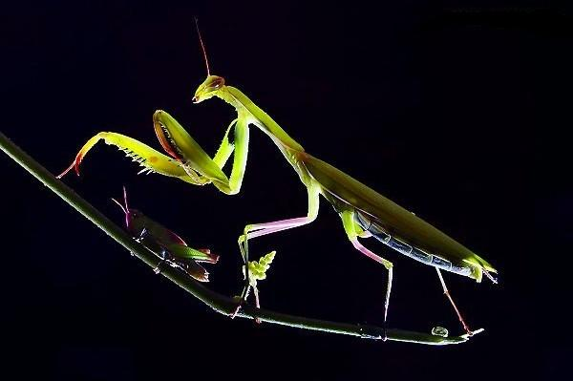
Gracias

